Slide 1
电磁场与电磁波(1)
本章主要内容：
一、位移电流,全电流安培环路定理。
二、麦克斯韦方程组。
三、电磁波的基本性质。
四、电磁波的能量

Slide 2
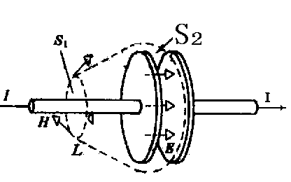

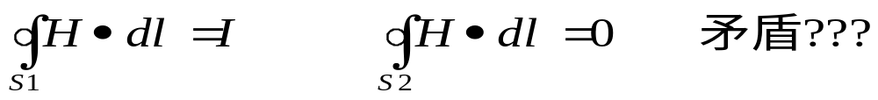
一、位移电流，全电流安培环路定理
1。位移电流的引入
式中I为穿过以闭合回路L为边界的任意曲面的电流之和。
在电容器的充放电过程中：

Slide 3
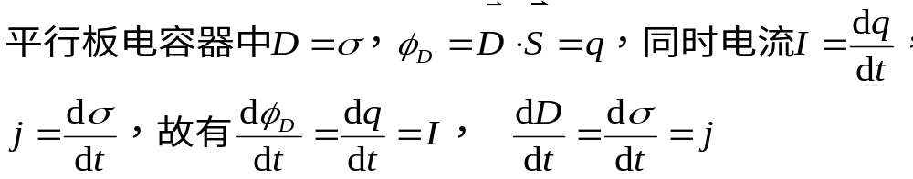
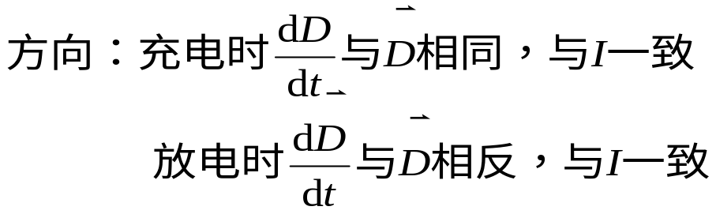
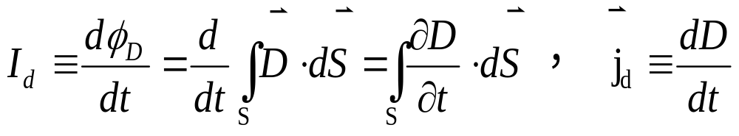
产生上述矛盾的根源是传导电流的不连续性引起的，但可以发现，两极板的电场是随着传导电流的变化而变化，而且在数值上与传导电流的大小有重要关系：
电通量的变化率在数值上等于传导电流I！
定义

Slide 4
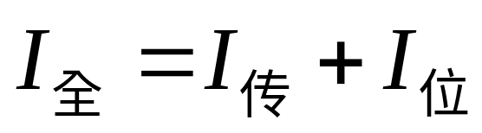
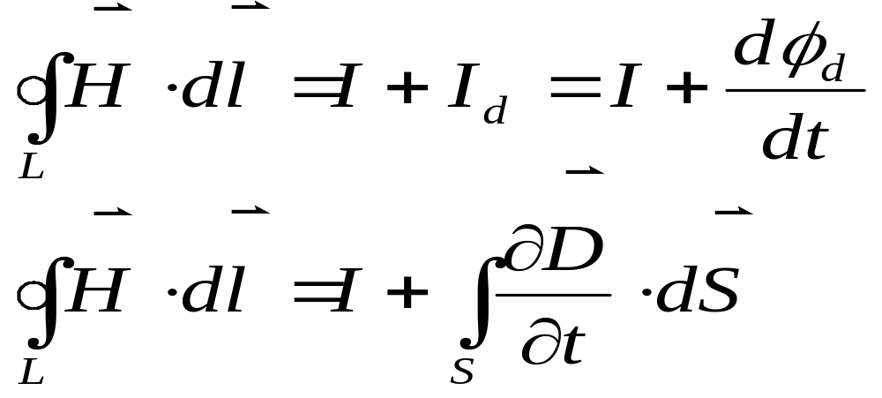
2。全电流的定义，安培环路定理的修正。
全电流安培环路定理

Slide 5
3。位移电流的性质：
（1）位移电流同样激发磁场。
（2）位移电流的来源为变化的电场，与电荷运动无关。
（3）位移电流不产生焦耳热。
（4）在低频时，位移电流可忽略；在高频时，位移电 流不能忽略。

Slide 6
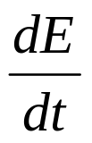

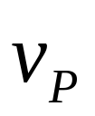
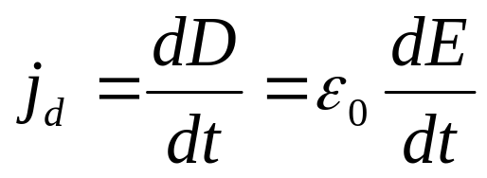
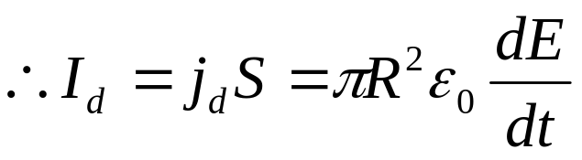
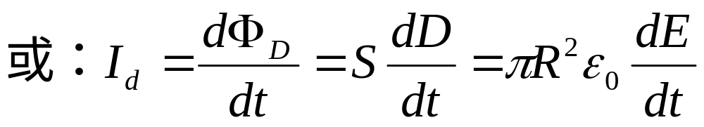
例1 半径为R 的圆形平行板空气电容器，充电至使电
容器两极板间电场的变化率为 。在某一时刻，电容器内
距轴线 r 处的 P 点，有一电子沿径向向里运动，合外力为零。此刻板间的电场强度为 E ，忽略重力影响及电容器极板的边缘效应。求：（1）极板间的位移电流密度j_{d} 、位移电流I_{d} ；
（2）P 点的磁感强度 ；
（3）电子在 P 点的速度大小 。
解：（1）电容器两极板间的位移电流密度为
高频：I_{d}大

Slide 7

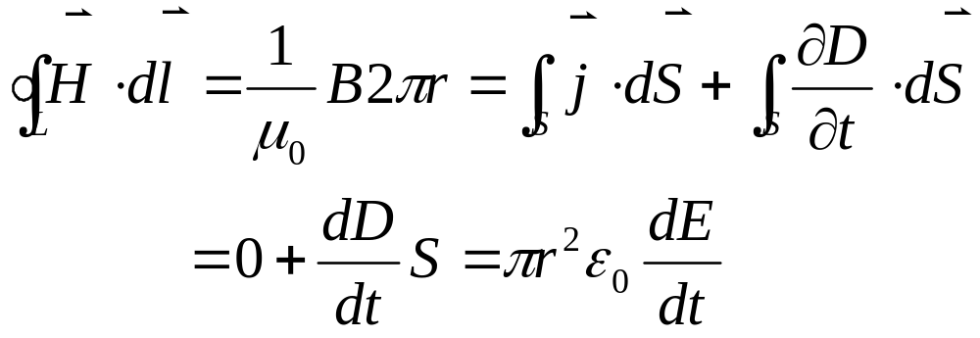






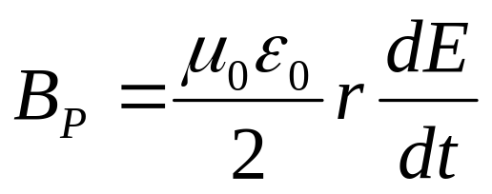






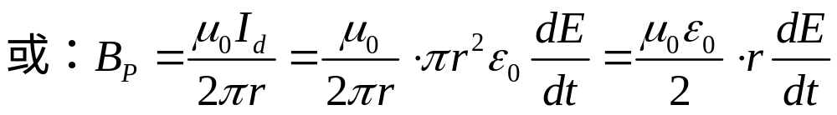


（2）I_{d}均匀分布， 具有对称性，为右螺旋同心圆。取半径为 r 的圆形环路积分，应用全电流定律：
-
所以

Slide 8
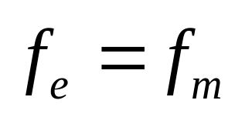
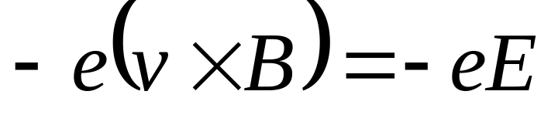
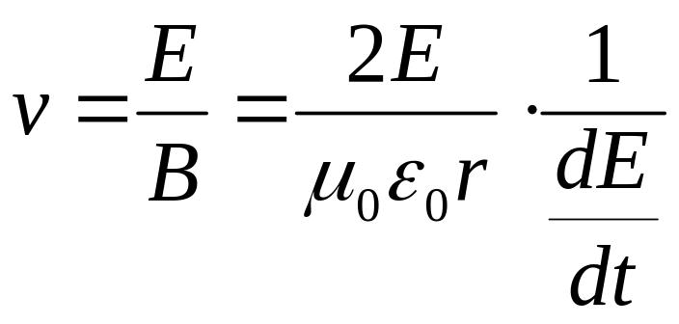
（3）重力忽略不计，电子受力平衡：
方向如图
即
-
所以有

Slide 9

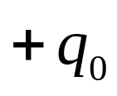


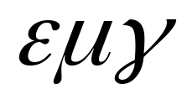



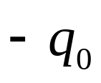
例2 电容为 C ，极板面积为 S ，极间距为 d 的圆形平板电容器有漏电现象，两板间介质的介电常数为ε、磁导率为μ、电导率为γ。充电到电压V₀时，然后撤去电源，试计算
（1）极板上的电量变化关系q(t)
（2）位移电流I_{d}
（3）全电流I
（4）两板间的磁场
等效放电电路

Slide 10
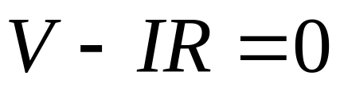
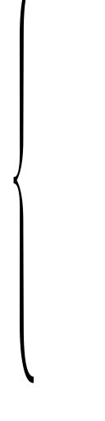
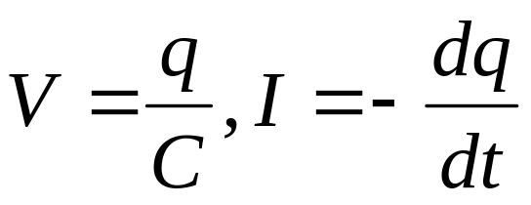
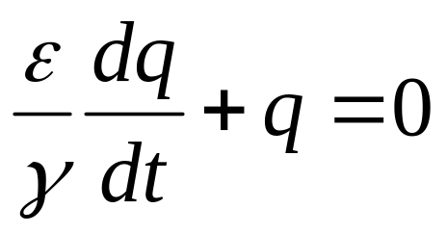
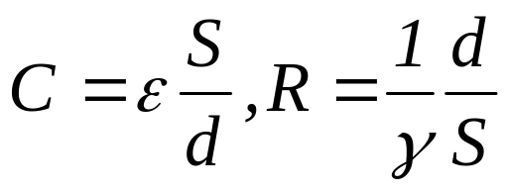
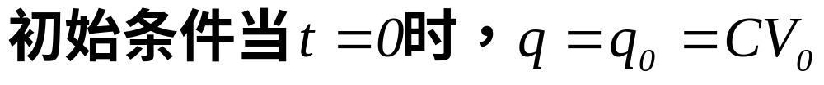
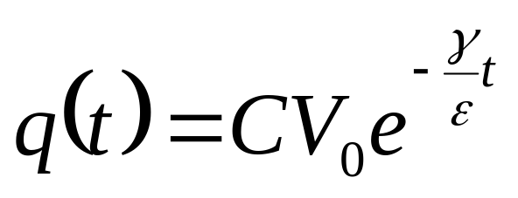
解：（1）由等效放电电路得
等效放电电路

Slide 11
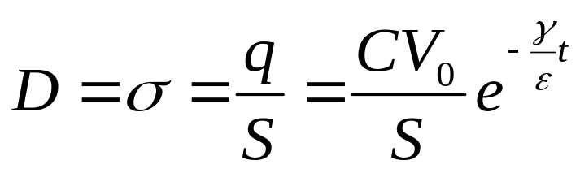
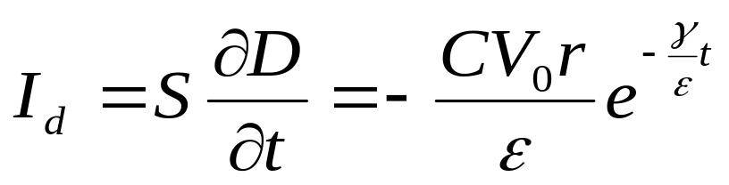
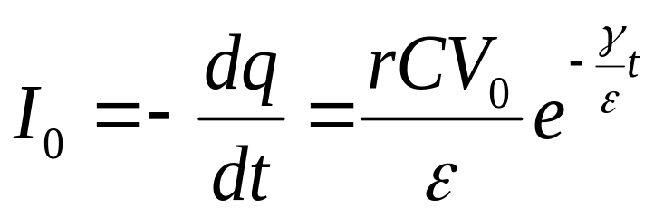
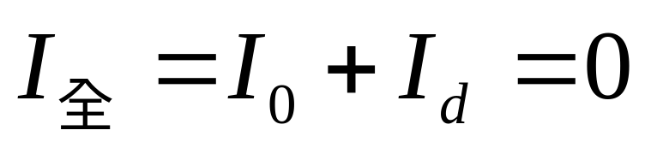
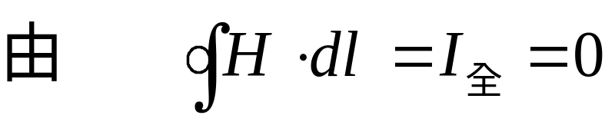
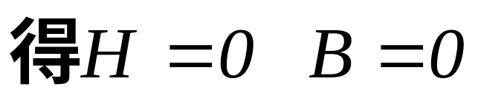
（2）
（3）
（4）

Slide 12
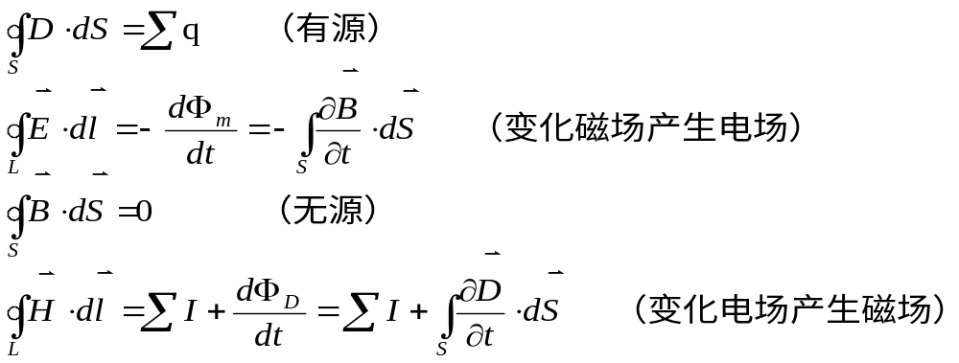
二、麦克斯韦方程组
积分形式：

Slide 13
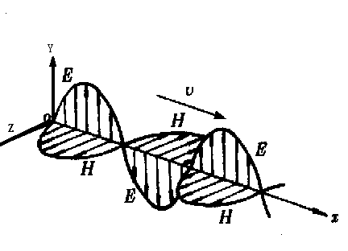
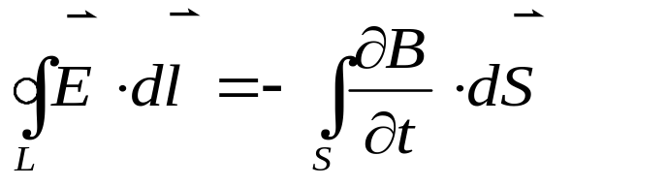
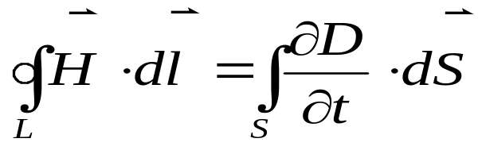
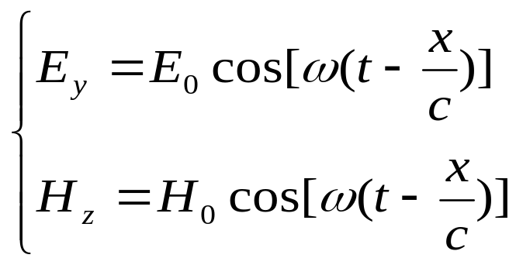
三、电磁波的性质
1。平面电磁波的波动方程的推导见256页。
对于沿x方向传播的平面电磁波
由法拉第电磁感应定律：
及安培环路定律：
可解得：

Slide 14
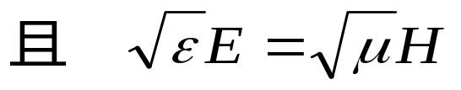
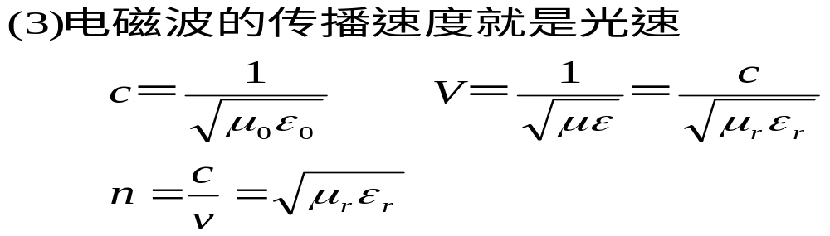
2。平面电磁波的性质：
（1）E，H，V相互正交
且E×H为V的方向。
（2）E和H 同相位。

Slide 15
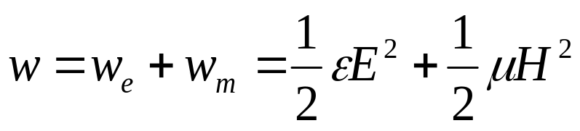
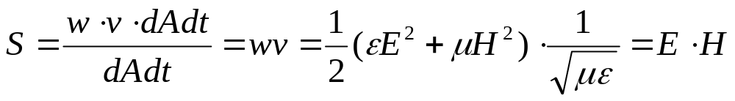

四、电磁波的能量
1。电磁场的能量密度
2。电磁波的能流密度（辐射强度，坡印亭矢量S）
能流密度——单位时间通过单位截面的能量——坡印亭矢量S

Slide 16
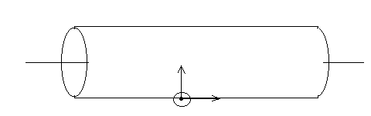


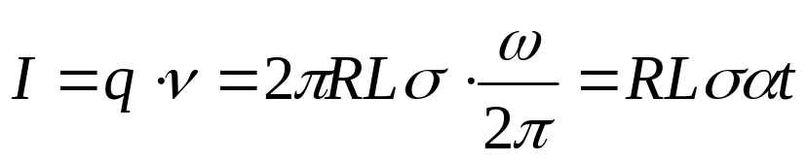


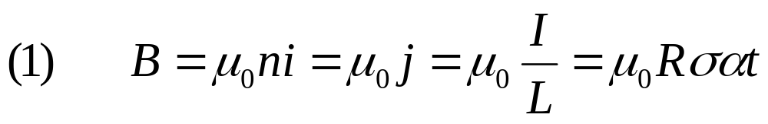
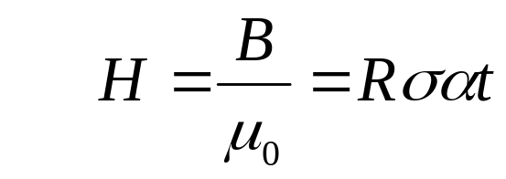
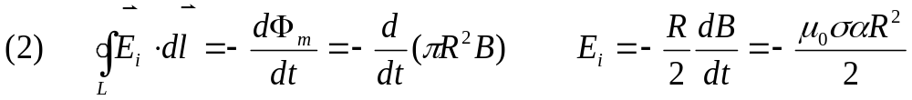
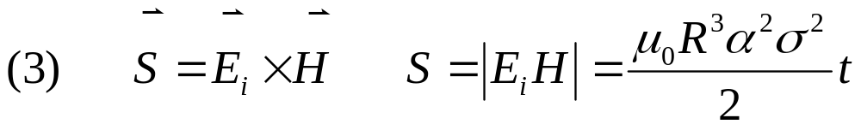
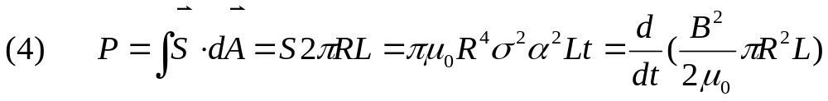
例:书P278的习题15-14
解:
带电圆筒转动时等效电流为：
圆筒可视为长直流载流螺旋管
方向与轴平行指向右端
方向沿圆周切线，阻碍磁场的增加。
方向沿半径指向轴线

Slide 17
作业
15.3 15.5 15.8 15.11 15.14

